Slide 1
“
There are no secrets to success. It is the result of preparation, hard work, and learning from failure.
— Colin Powell
«Стальная защита Арктики»
Команда «Конвергент»
Капитан – Файто Эвелина
+7-961-928-37-00, evelina.faito@gmail.com
МЕТАЛЛУРГИЯ

Slide 2
Наша команда
Новотроицкий филиал НИТУ «МИСиС»
Файто
Эвелина
Капитан команды
Настюшкина
Анастасия
Инженер
Иванова
Светлана
Аналитик
Жармухамбетов
Алпс
Технолог
Наш подход к решению кейса
Анализ
Изучение
способов повышения
хладостойкой стали
Изучение
способов прямого
восстановления железа
Изучение энергосбережения в черной металлургии, в том числе за счет использования ядерной энергии
Изучение производственных возможностей ПАО «ЕвразМеталл»
Решение
Разработка проекта модернизации ПАО «ЕвразМеталл» с целью
производства высококачественного хладостойкого проката при минимальных затратах
Результаты
Оценка экономической эффективности проектных решений
2

Slide 3
Актуальность
Увеличение
перевозок СПГ
Увеличение строительства танкеров и резервуаров
Производство
криогенных сталей
Криогеннная сталь
Криогенная сталь -
Стали, используемые в машинах и оборудовании для получения, хранения и транспортирования сжиженных газов с температурой кипения от -80 до -269 С
Требования
Гарантированный запас пластичности и вязкости разрушения при рабочих температурах
Разновидности аустенитных сталей
Хромоникелевые стали | Сложнолегированные стали повышенной прочности | Высокомарганцевые стали
3

Slide 4
Характеристики криогенной стали и способы их достижения
Модифицирование РЗМ и ЩЗМ
Термомеханическая обработка
Воздействие на состав и форму
неметаллических включений
Коррозионная
стойкость
1 стадия
t° прокатки > t° рекристаллизации
2 стадия
Линия охлаждения GS < t° прокатки < t° рекристаллизации аустенита
Прочность
Раскисление стали
Удаление растворенного кислорода
Ударная
вязкость
Рафинирование стали
Свариваемость
Легирование стали
Удаление из металла
серы, фосфора,
газов, неметаллических включений
Корректировка химического состава
Способы прямого восстановления железа
Технология | Midrex | HYL | ITmk3 | Корекс
Сырье | Окисленные окатыши | Чистая руда, Fe > 60 % | Низкокачественная руда | Руда, окисленные окатыши
Продукт | Губчатое железо (Fe ≅ 95%) в толстом слое железосодержащих окатышей | Губчатое железо (Fe≅75—92 %) | Высококачественный гранулированный чугун (Fe≅97%) | Губчатое железо
4

Slide 5
Энергосбережение в черной металлургии
Использование энергии в технологическом процессе
Коксодоменный процесс
Нагрев и восстановление железорудных материалов
Сталеплавильный процесс
Нагрев металла и шихты
Прокатный процесс
Термомеханическая обработка металла
Мероприятия по энергосбережению
Коксодоменный процесс | Сталеплавильный процесс | Прокатный процесс
Повышение доли электроэнергии за счет плазматрона Повышение качества шихты Повышение давления газа в печи Использование комбинированного дутья | Использование плазмотрона Использование газокислородных горелок Работа с жидким стартом Вдувание О₂ | Стабилизация нагрева сляба Контролируемый прокат Контролируемое охлаждение
5

Slide 6
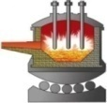
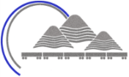
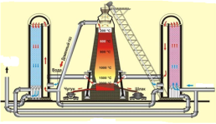
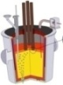
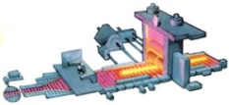
Технологический процесс ПАО «ЕвразМеталл»
Рафинирование
(твердые шлаковые смеси на основе извести)
шихта
руда
ДСП-180
Внепечная обработка
ГОК
Доменный цех
ДСП-180
УКП
Вакууматор
Лист стальной
разливка
Стан «5000»
МНЛЗ №6
УКП
Вакууматор
Вакуумная
дегазация
Сталь листовая в рулоне
Стан «2000»
Стан «2500»
МНЛЗ
6

Slide 7
Криогенная сталь
Характеристики | Хромоникелевые стали | Высокомарганцевые стали
Преимущества | Никель легко восстанавливается из руды и не окисляется при последующих технологических операциях | Более низкая стоимость Mn
Недостатки | Обязательная сортировка лома | При плавке более 80 % марганца уходит в шлак, а при раскислении легированием до 30 % вносимого марганца
Хромоникелевая сталь
04Х18Н9
Химический состав, %
С | Cr | Ni | Si | Mn | S | P
0,04 | 17 - 19,5 | 8 -11 | 1 | < 2 | < 0,015 | < 0,045
Продукция
Характеристики | Вкладные резервуары | Мембранные резервуары | СПГ-танкеры
Толщина проката, мм | 30 | 0,7-1,5 | 30-50
Оборудование для проката | Стан 5000 | Стан 2500, стан 2000 | Стан 5000
7

Slide 8
Модернизация ПАО «Евраз-Металл»
Цель: минимизация стоимости производства криогенных сталей для производства, хранения, транспортировки СПГ
1 этап
Модернизация производственных мощностей ПАО «Евраз-Металл» с целью стабилизации структуры аустенитной стали 04Х18Н9
Установка циркуляционного вакууматора
Установка трайб-аппарата в промковш
2 этап
Строительство АЭС с целью получения независимого источника энергии и изменения энергобаланса предприятия
Экономия ферро-
сплавов
3 этап
Переход на прямое восстановление железа из руды по технологии Itmk3
Замена энергии дуги на плазму в плавильных печах
Экономия
электро-
энергии
Экономия
транспортных
расходов
Возведение кольцевой печи для производства чугуна
Установка плазмотрона в плавильный агрегат
8

Slide 9
Реалистичный сценарий
Рафинирование
(твердые шлаковые смеси на основе извести)
шихта
Cr-Ni
руда
ДСП-180
Внепечная обработка
ГОК
Доменный цех
ДСП-180
Трайб-аппарат
УКП
Вакууматор
разливка
Лист стальной
Стан «5000»
МНЛЗ №6
Вакууматор
Трайб-аппарат
УКП
RH-OB
Вакуумная
дегазация
Сталь листовая в рулоне
Стан «2000»
Стан «2500»
МНЛЗ
9

Slide 10
Наноструктурирование
1 Ступень - модифицирование
Снижение ликвации и создание квазиизотропной структуры по толщине листового проката
Повышение чистоты границ зерен
2 Ступень – термомеханическая обработка
Нагрев образцов до температуры 1200 ⁰С
Повторная прокатка
Дополнительная деформация
Ускоренное охлаждение
Прокатка
Печи
нагрева слябов
Клеть стана «2500»
Клеть стана «2000»
Температура нагрева до 1200 °C
Длительность нагрева 50-60 минут
Охлаждение до 550 °C
Количество проходов
Температура прокатки
Нагрев
Чистовой прокат
10
Ускоренное охлаждение

Slide 11
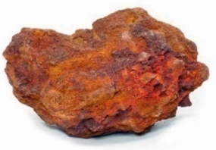
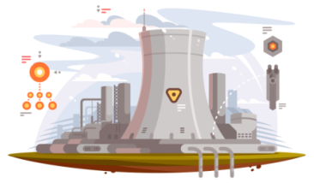
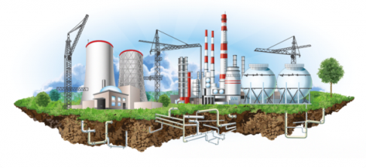
Оптимистический сценарий
2 Этап
Cr - Ni
3 Этап
Кольцевая печь
Завод
Плазменно – дуговая печь
АЭС
Газоочистка
Лом
воздух
CH₄+2O₂=CO₂+2H₂O
Гранулированный чугун
Плазмотроны
Отходящие газы
Газы
2CO+O₂→2CO₂
топливо
Дожигание
Тепловая энергия
O₂
Энергия плазмы
CO
воздух
Тепловая энергия
Устройство выгрузки
топливо
Фурма
Питатель
Охлаждение
Тепловая энергия
2CO+O₂→2CO₂ +Q
Шлак
[E]+O₂=EO+Q
Металл
химическая энергия
Под
| | | | | | | | | | | | | | | | | | | | | | | | | | | | | | | | | | | | | | | | | | | | | | | | | | | | | | | | | | | | | | | | | | | | | | | | | | | | | | | | | | | | | | | | | | | | | | | | | | | | |
Подогрев
Плавление
Выгрузка
Чугун
| | | | | | | | | | | | | | | | | | | | | | | | | | | | | | | | | | | | | | | | | | | | | | | | | | | | | | | | | | | | | | | | | | | | | | | | | | | | | | | | | | | | | | | | |
Восстановление
Подина печи
Шлак
Охлаждение
11

Slide 12
8
Механические свойства
Оценка экономической эффективности
Эффективность
График окупаемости
Показатели | 1 Этап
Капитальные затраты, млн. руб. | 16
NPV, млн. руб. | 1 951
PI | 1,31
DPP, годы | 4
IRR,% | 23,86
Диаграмма Гантта
12

Slide 13
8
Механические свойства
Анализ рисков
Анализ чувствительности
По PI
Показатели | -50% | -40% | -30% | -20% | -10% | 0% | 10% | 20% | 30% | 40% | 50%
Объем инвестиций | 1,31 | 1,31 | 1,31 | 1,31 | 1,31 | 1,31 | 1,31 | 1,31 | 1,31 | 1,31 | 1,31
Объем сбыта | 0,11 | 0,37 | 0,63 | 0,88 | 1,09 | 1,31 | 1,52 | 1,73 | 1,94 | 2,15 | 2,37
Цена сбыта |  |  |  |  |  | 1,31 | 2,58 | 3,84 | 5,10 | 6,36 | 7,62
Факторы рисков
1. Снижение цен на готовую продукцию
2. Падение объема сбыта
Производство высококачественной продукции
Заключение долгосрочных контактов на поставку продукции
Статистический анализ Монте-Карло
Точка безубыточности
Показатели | Среднее | Неопределенность, %
NPV, млн. руб. | 164 | 0,84
PI | 1,74 | 0,36
DPP, годы | 3 | 0,36
IRR,% | 29,04 | 0,52
Тбез = 34 тыс. т.
в мес.
13

Slide 14
“
СПАСИБО ЗА ВНИМАНИЕ!
Команда «Конвергенты»
Капитан – Файто Эвелина
+7-961-928-37-00, evelina.faito@gmail.com
МЕТАЛЛУРГИЯ

